Slide 1

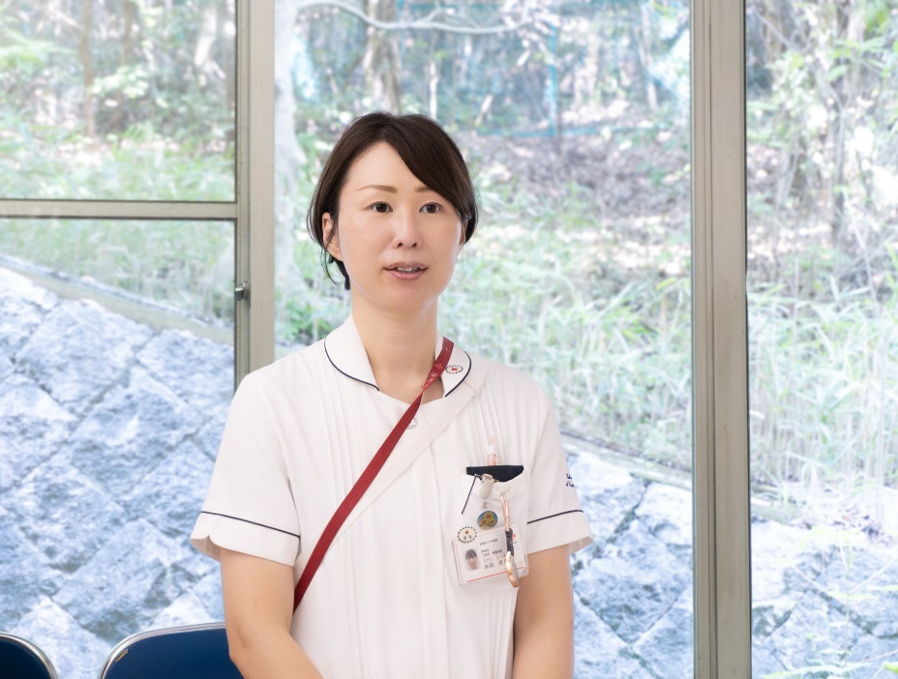
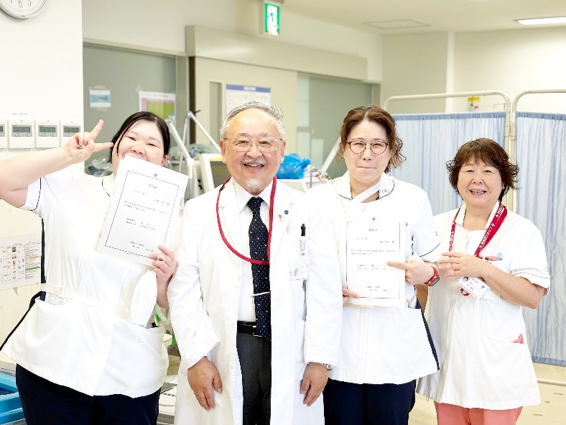
表面：イベント2
看護部新聞
第7号
2024年９月
看護部
日本看護学
教育学会
学術集会に
参加して
日本看護学
教育学会
学術集会に
参加して
学会の講演で東京慈恵医大の佐藤先生の「学び続ける人として看護教育を問う」という講演が大変興味深かったです。「看護職生涯発達学」について、人材育成や人材管理とはまた違う視点で、生涯学び発達し続ける看護師の可能性を探求していました。「他者は変えられない。だから常に自分を問う。そのためには他者との真摯な対話が必要で共に学び合う。ホウレンソウをするよう相手を求めるのではなく、相談したく私になるのだ。」との言葉がとても強く心に響きました。私は現場での教育に関わる立場にありますが、対象者は業務ができるようになるのか、学習が進むのかという視点ばかり考えていることに気付きました。 3病棟看護係長 永田 奈月
実践者ラダーレベルⅢ認定！
ラダー評価を受ける事で、自分の気持ちを表現したり、他者評価を直接聴き、自分の仕事を客観的に捉えることができる機会になりました。自分の問題点が明らかになった事で、課題や目標が明らかになりラダー評価を受けて良かったと思います。
また、評価者になって思ったことは、自分の思いを聴いてくれる人はいても、吐き出す機会はなかなかないこともあり、吐き出せない人こそ評価会の場を体験してほしいと思います。
HCU看護師 西谷 貴子
2024年度の認定者（8月末時点）
PCU 秋山由衣（管理Ⅱ） 7病棟 南波広美さん（管理Ⅱ）
6病棟 三浦友奨さん（レベルⅢ）
6病棟 田村華奈さん（レベルⅢ）
6病棟 川向梨瑛さん（レベルⅠ）
5病棟 原 千穂さん（レベルⅢ）
5病棟 藤井彩葉さん（レベルⅠ）
3病棟 蛇持久留美さん（レベルⅠ）
3病棟 橘 瑞季（レベルⅡ）
3病棟 椙村美由紀（レベルⅡ）
HCU 前畑麻衣さん（レベルⅢ） HCU 西谷貴子さん（レベルⅢ）
外来 松尾聡恵（レベルⅡ） 外来 土井まさみ（レベルⅡ）
たくさんの方がラダー取得に
向けて頑張っています。
無ラダーの方は、ぜひ取得を！

